Slide 1
Distretto 2072
SEMINARIO ISTRUZIONE SQUADRA DISTRETTUALE Repubblica di San Marino, 22 Febbraio 2014
SEMINARIO ISTRUZIONE SQUADRA DISTRETTUALE Repubblica di San Marino, 22 Febbraio 2014
Doriano Guerrieri
Presidente Comm. Informatizzazione Web, Social Network

Slide 2
Sottocommissione Informatizzazione
Obiettivi
Supportare l’attività di Comunicazione del Distretto tra Dirigenti, Soci e Società esterna
Notes:
2

Slide 3
I mezzi informatici di cui potremo avvalere sono:
Siti
Newsletter
Blog
Social network
Digital magazine
Piattaforme di web collaboration (web seminar)
Notes:
3

Slide 4
Siamo tutti consapevoli del peso e dell’importanza di questi strumenti, sappiamo che richiedono competenze tecniche specifiche. Nostro compito sarà facilitarne la conoscenza e l’uso
Notes:
4

Slide 5
Non è necessario utilizzarli tutti subito e a tutti i livelli ma è importante fare bene ciò che si fa utilizzando ove possibile risorse interne ma anche investendo qualche risorsa per l’impiego di professionalità esterne.
Notes:
5

Slide 6
Cercheremo di standardizzare metodologie e strumenti per agevolare la continuità, il supporto l’interscambio di dati.
Notes:
6

Slide 7
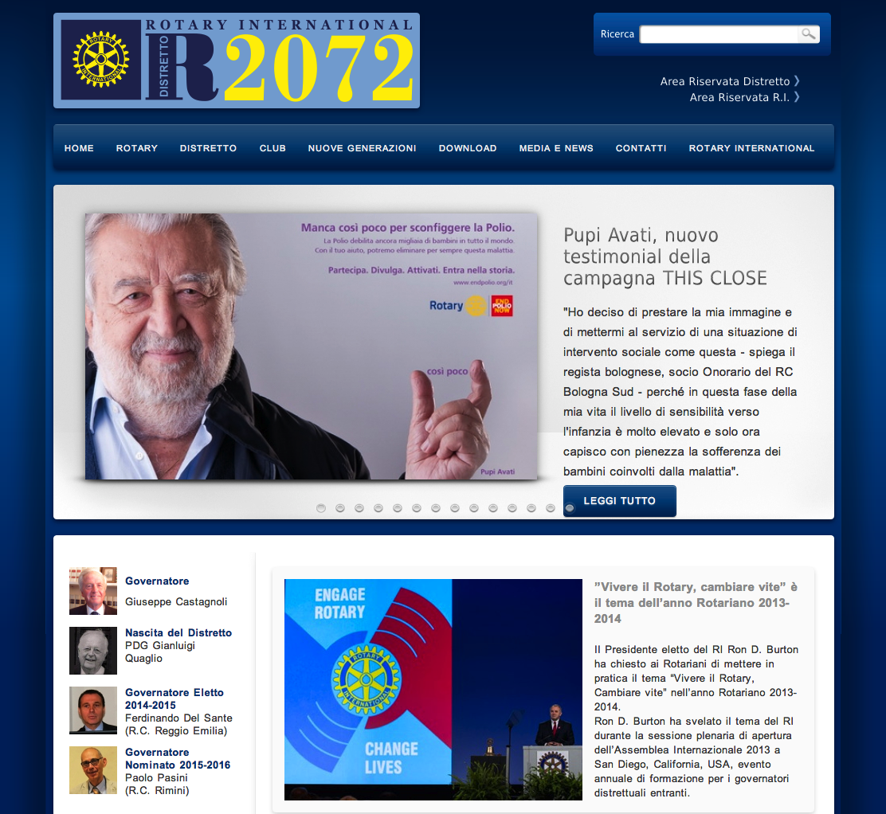
Il sito www.rotary2072.org
Notes:
7

Slide 8
Ha creato ottime premesse per essere e divenire il punto di riferimento per tutti i Club ed i soci del Distretto
Notes:
8

Slide 9
Il sito www.rotary.org
Notes:
9

Slide 10
Il R.I. ha recentemente diramato disposizioni dettagliate per l’uso del logo, dei colori, dei font. Cercheremo, anche col vostro aiuto, di affrontare un lavoro di restyling grafico
Notes:
10

Slide 11
Sulla base dell’esperienza d’uso, in questo primo anno, e l’analisi dei dati relativi alla modalità di visitazione, cercheremo se e cosa modificare e integrare
Notes:
11

Slide 12
Alcuni punti fermi:
Tutti i siti dovranno avere un area riservata accessibile solo con user ID e password
Elenco soci in area riservata meglio se accanto ai dati dell’annuario vi saranno le loro fotografie
Notes:
12

Slide 13
L’homepage dovrà essere anche graficamente consistente con quella del R.I.
I contenuti della homepage faranno riferimento ai valori ed ai servizi del Rotary
Fotografie e video di buona qualità
Notes:
13

Slide 14
Il sito deve essere facilmente navigabile
Occorre prestare attenzione ai contenuti e al linguaggio
È fondamentale che il sito sia appropriato con una frequenza almeno settimanale
Notes:
14

Slide 15
Newsletter e rivista continuano con
l’attuale periodicità:
Newsletter mensile digitale
Magazine quadrimestrale ma solo in digitale
Notes:
15

Slide 16
Dobbiamo consolidare una rete di collaborazione attraverso gli informatici di Area e di Club per promuovere la conoscenza e l’uso di questi strumenti.
Notes:
16

Slide 17
Lo faremo con l’uso di una piattaforma di web collaboration senza spostarci da casa e semplicemente davanti al nostro computer per brevi e specifiche sessioni
Notes:
17

Slide 18
Lo faremo attraverso l’impiego di una piattaforma di web collaboration con brevi ma interattive sessioni formative che potranno essere successivamente riviste
Notes:
18

Slide 19
Su indicazione del R.I. avremo la pagina Rotary sui principali social network (Facebook, Twitter, ecc.) ma ci limiteremo ad una presenza istituzionale
Notes:
19

Slide 20
Per ovvi motivi utilizzeremo invece Youtube e Flickr e, ogni volta che sarà possibile, indicheremo il link a cui collegarsi per vedere o downloadare i contenuti.
Notes:
20

Slide 21
Grazie per l’attenzione

